Slide 1

cGAN 기반 입술 발색 이미지 생성
AI class project
202155160 유진영

Slide 2
1. 문제 정의
Contents
2. 데이터 수집 & 전처리
3. 모델
4. 결과 분석

Slide 3
1
문제 정의

Slide 4
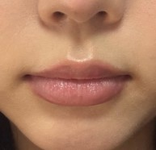
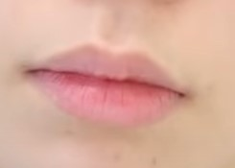
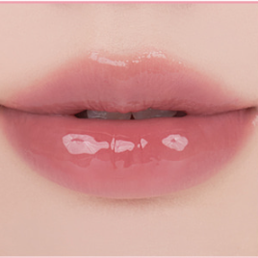
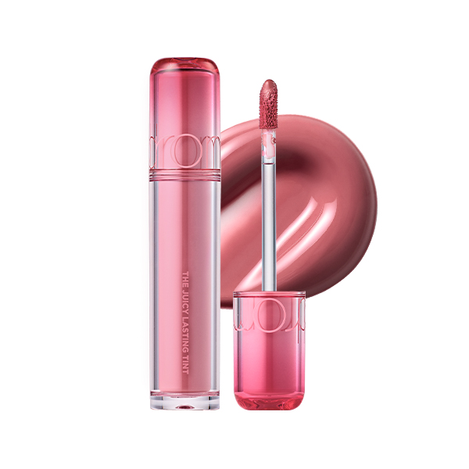

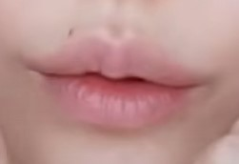
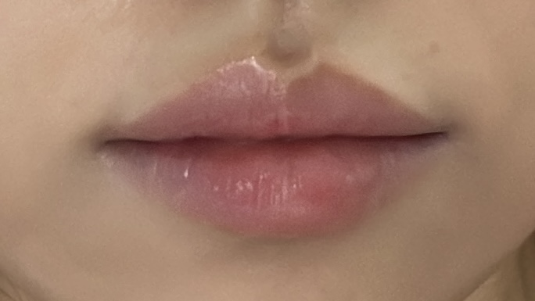
1. 문제 정의
· 다양한 입술과 발색
브랜드 발색샷
다양한 입술
1

Slide 5
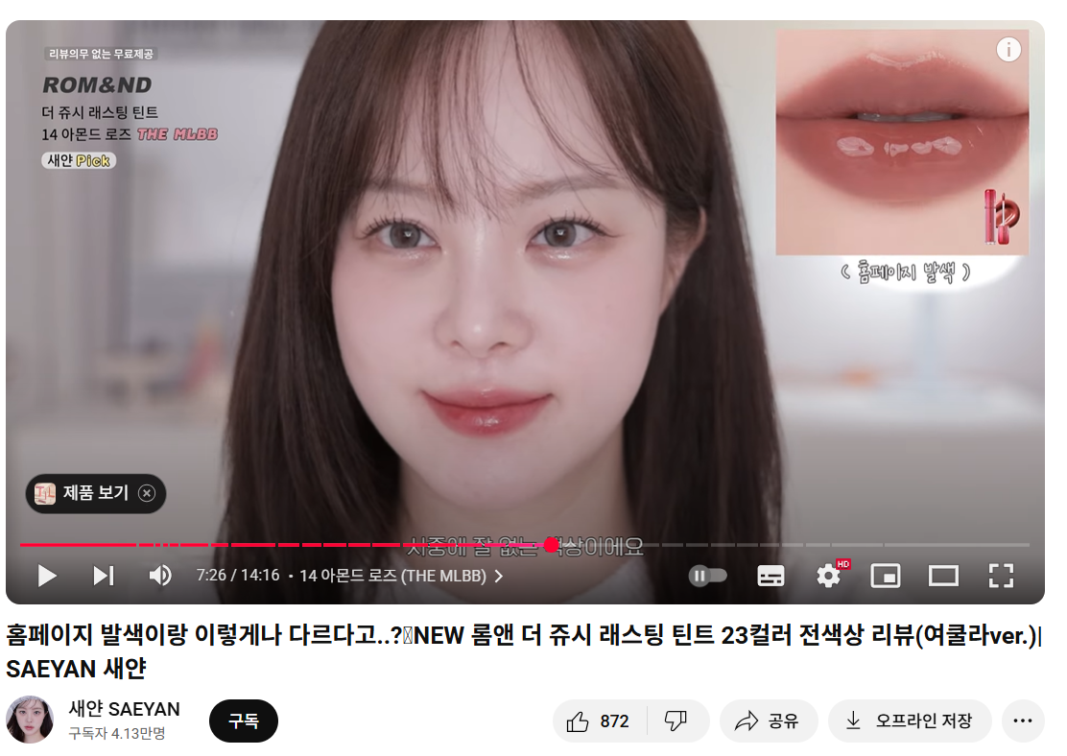
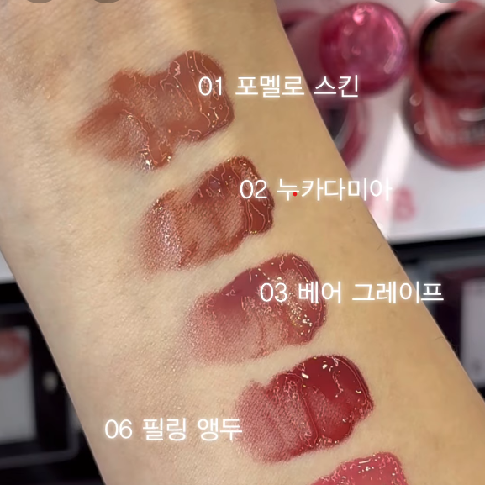
1. 문제 정의
· 다양한 입술과 발색
Review
offline
2

Slide 6
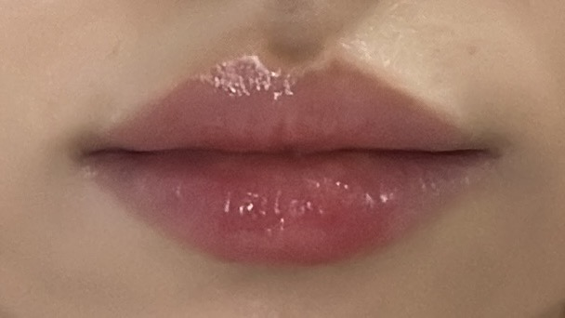
1. 문제 정의
· 목표
립제품 바르기 전
립제품 바르기 후
목표: 사람의 입술 구조를 고려한 입술 발색 생성 모델 학습
3

Slide 7
2
데이터 수집 & 전처리

Slide 8

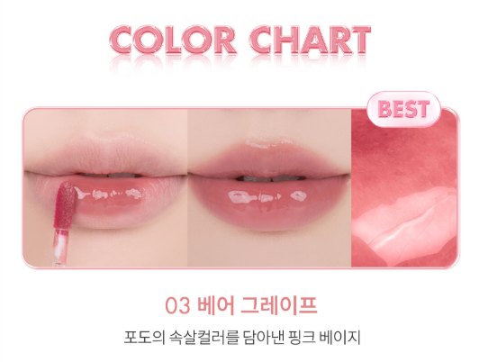
2. 데이터 수집 & 전처리
· 제품 선정
· 롬앤 더 쥬시래스팅 틴트 3호 베어그레이프
5

Slide 9
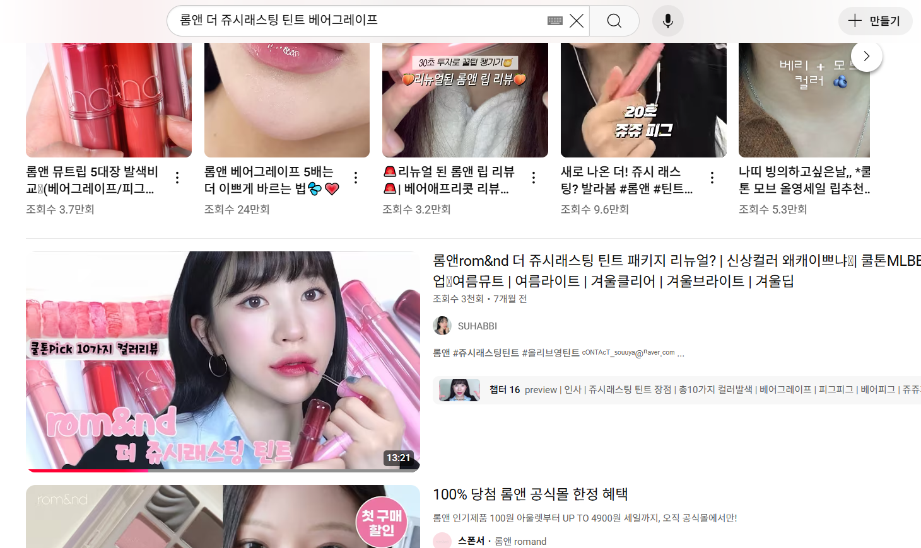
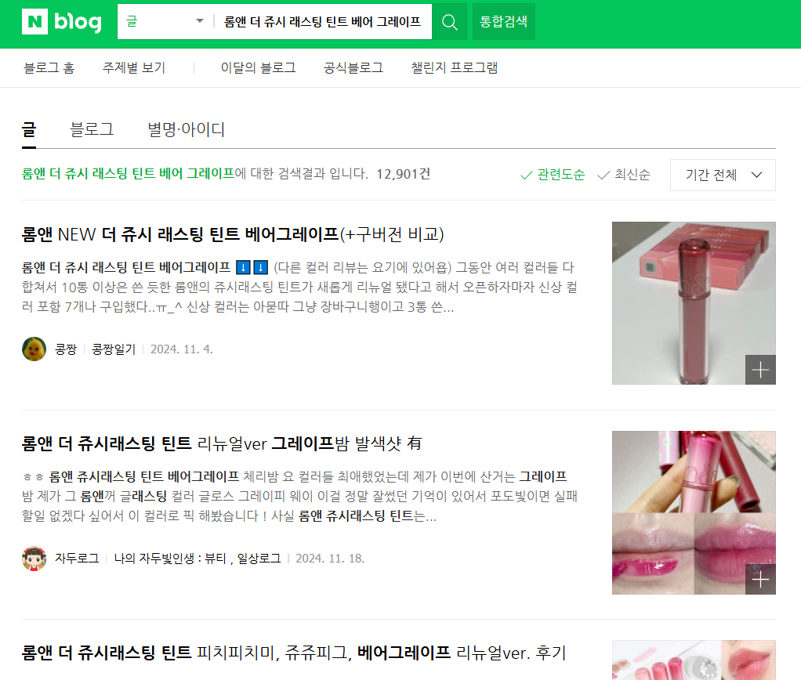
2. 데이터 수집 & 전처리
· 입술 발색 이미지
YOUTUBE
NAVER
6

Slide 10
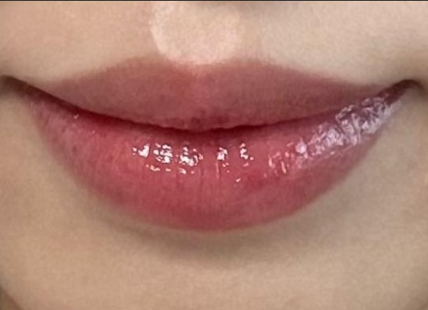
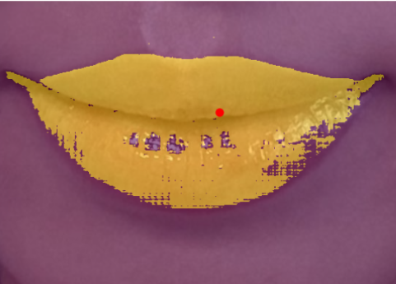
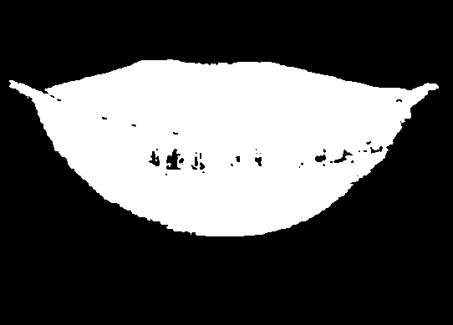
2. 데이터 수집 & 전처리
· mask 이미지
Meta의 SAM을 활용하여 1차 masking
포토샵을 활용하여 2차 masking
7

Slide 11
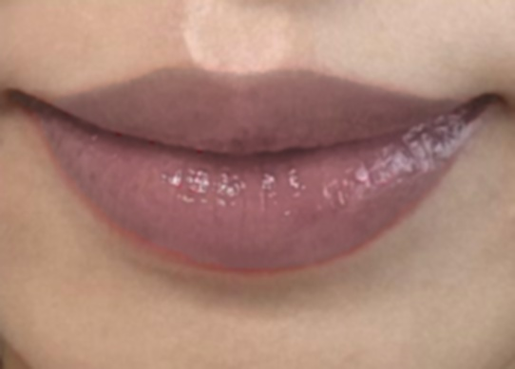
2. 데이터 수집 & 전처리
· ground truth 이미지
발색 입술
맨입술
HSV + Gaussian blurr
8

Slide 12
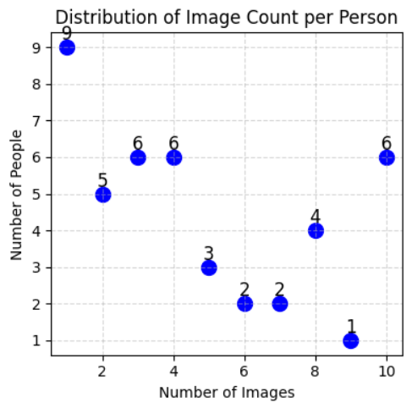
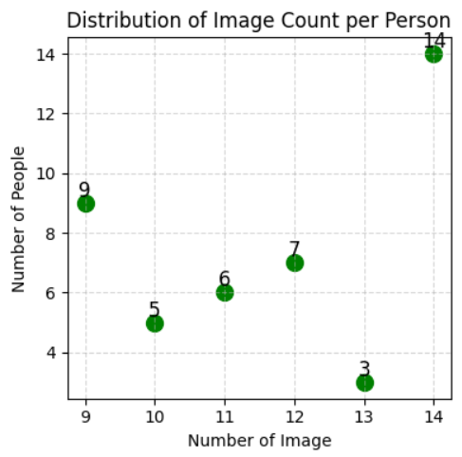
2. 데이터 수집 & 전처리
· Augmentation
9

Slide 13
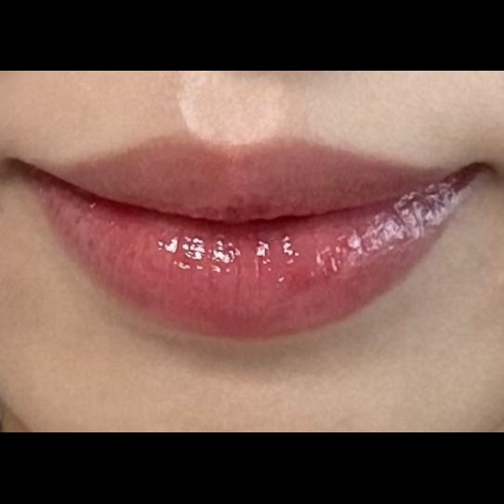
2. 데이터 수집 & 전처리
· padding
10

Slide 14
3
모델

Slide 15
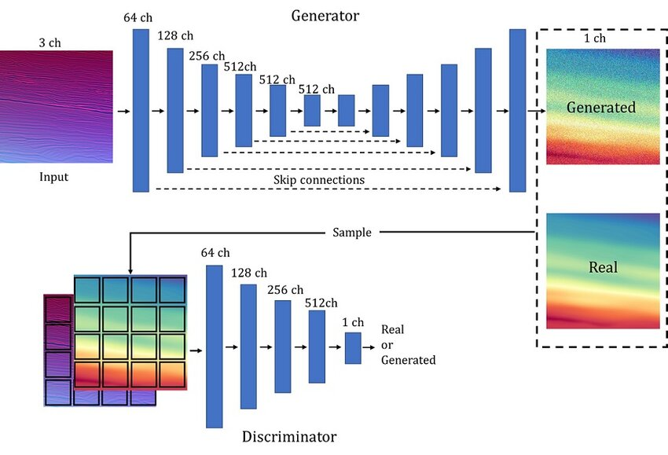
3. 모델
· pix2pix
11

Slide 16
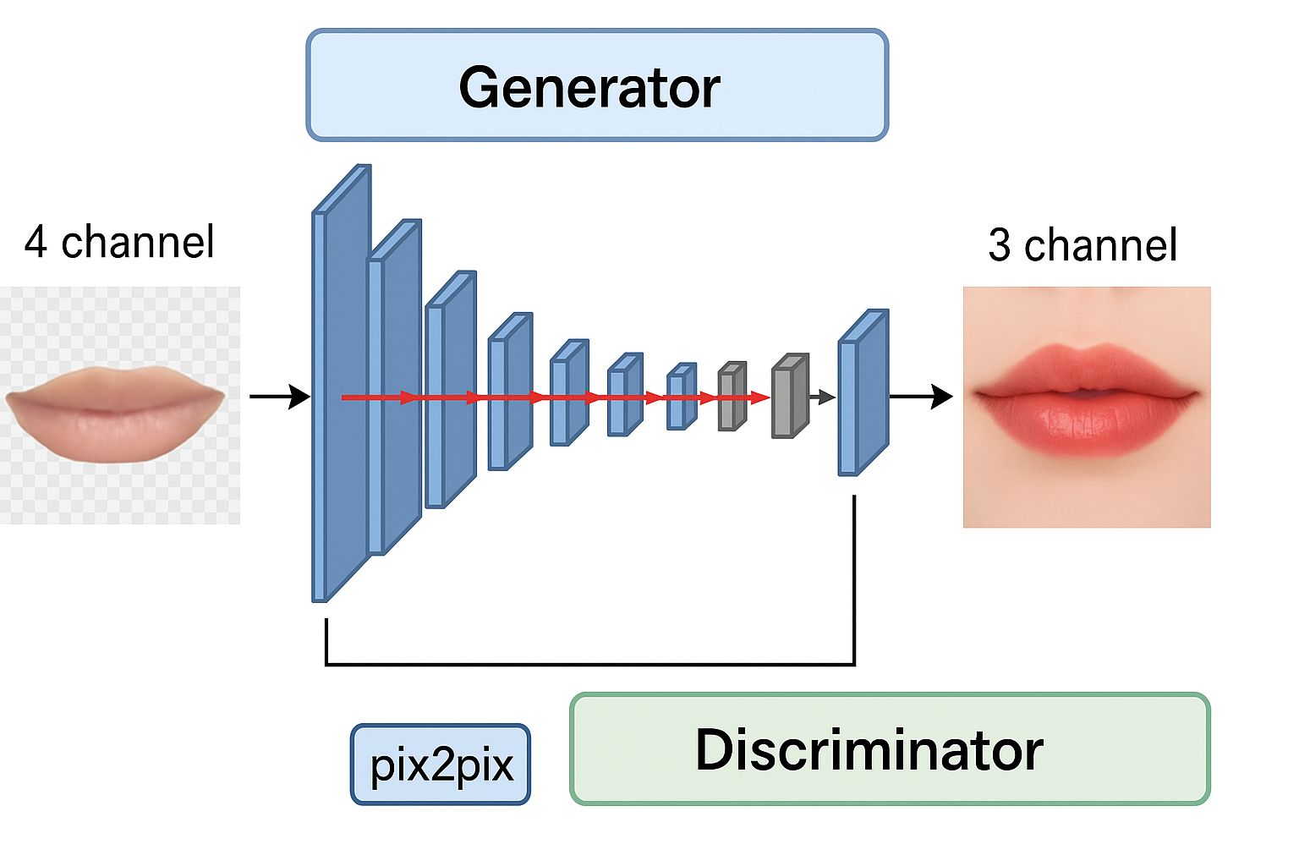
3. 모델
· pix2pix
12

Slide 17
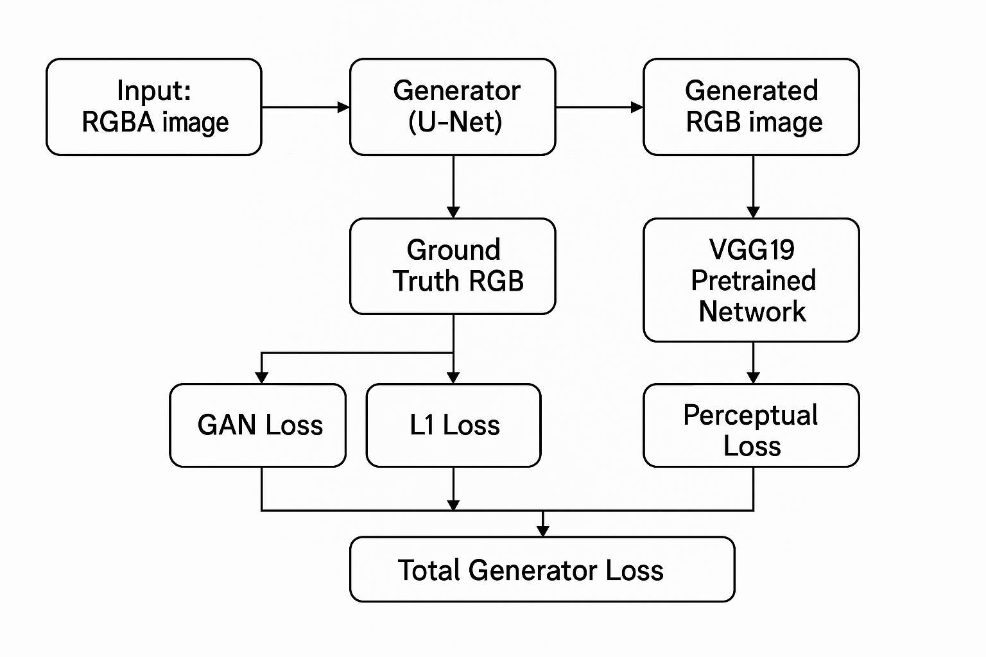
3. 모델
· loss funtion
13

Slide 18
4
분석 결과

Slide 19
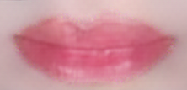
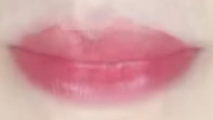
4. 분석 결과
정성적 평가 (Qualitative Evaluation)
vs
14

Slide 20
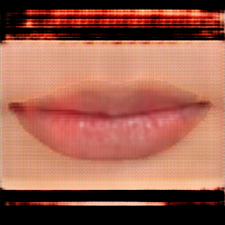
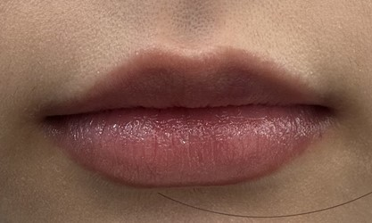
4. 분석 결과
정성적 평가 (Qualitative Evaluation)
vs
15

Slide 21
4. 분석 결과
결론
Pix2pix 모델이 해당 제품의 색을 어느 정도 학습한 것으로 보임.
그러나 치명적인 문제점으로 맨입술의 화질이 높을 경우, 생성한 발색 입술의 극명한 화질저하가 관찰되고 입술의 입체감이 없어지는 것이 관찰됨.
이에 후속 방안으로, Resnet 블록을 채용하는 Pix2PixHD 모델을 활용하여 발색 입술의 품질을 향상시킬 수 있을 것으로 기대함.
16

Slide 22
Thank you

